Slide 1
Ligeløn
Oplæg til Ligestillingsudvalget 17.11.23

Slide 2
dagsorden
Lov om Ligeløn
Direktiv om løngennemsigtighed i EU
Equal Pay Day
Løngaaaab
Ligelønsanalyse fra 2021
Data fra Jammerbugt Kommune

Slide 3
ligelønsloven
§ 1. Der må ikke på grund af køn finde lønmæssig forskelsbehandling sted i strid med denne lov. Dette gælder både direkte forskelsbehandling og indirekte forskelsbehandling.
Stk. 2. Enhver arbejdsgiver skal yde kvinder og mænd lige løn, for så vidt angår alle lønelementer og lønvilkår, for samme arbejde eller for arbejde, der tillægges samme værdi. Især når et fagligt klassifikationssystem anvendes for lønfastsættelsen, bygges dette system på samme kriterier for mandlige og kvindelige lønmodtagere og indrettes således, at det udelukker forskelsbehandling med hensyn til køn.

Slide 4
Regler fra eu – om løngennemsigtighed
Vedtaget 24. april 2023 i Rådet.
Virksomheder skal udveksle oplysninger om løn og træffe foranstaltninger, hvis lønforskellen mellem kønnene overstiger 5 %.
Bestemmelser om erstatning og sanktioner.
Mangel på gennemsigtighed er udpeget som en af de største hindringer for ligeløn.

Slide 5
Regler fra eu – om løngennemsigtighed
Jobsøgere skal informeres om startløn eller løninterval.
Arbejdsgivere må ikke spørge til lønhistorik.
Ansatte har adgang til de gennemsnitlige lønniveauer opdelt efter køn.
Ansatte har adgang til kriterier, og disse skal være objektive og kønsneutrale.
Virksomheder med mere end 250 ansatte skal årligt redegøre for lønforskelle mellem kønnene til national myndighed.
Ved lønforskel over 5 %, der ikke kan begrundes objektivt gennemføres fælles lønvurdering med de faglige organisationer.

Slide 6
13 %
lønforskel mellem kønnene i EU
30 %
pensionsforskel i EU

Slide 7
Equal pay day
Initiativ: EU
Forskel i EU: 13 % - cirka det samme som 1½ måned.
Equal Pay Day er den dag på året, hvor kvinder på årsbasis har opnået samme løn som mænd.
I 2023 er denne dag den 15. november.
Aktiviteter i: Østrig, Belgien, Cypern, Tjekkiet, Tyskland, Estland, Frankrig, Holland, Slovakiet, Spanien, Sverige, Island, Storbritannien, FN
International Equal Pay Day: 18. september

Slide 8
Løngaaaab
HK: Mandlige funktionærer tjener i gennemsnit 20 % mere end deres kvindelige kolleger.
Af denne lønforskel kan 10,7 % ikke forklares ved kvinders længere barsel, arbejdstid eller lavere lønnede stillinger.
Nej-klubben. Den gennemsnitlige kvinde bruger 200 timer mere om året på ‘ikke karrierefremmende opgaver’.

Slide 9
ligelønsanalyse
Fra 2021, DJØF
Analysen viser om uforklarede lønforskelle:
  Kvindelige chefer i det private: 9,3% (11%)
  Kvindelige chefer i kommuner og regioner: 2,0% (9%)
  Kvindelige chefer i staten: 1,1% (5%)
  Privatansatte kvinder i ikke-chefjobs: 7,2% (11,8%)
  Studentermedhjælpere: 2,9% (4,3%)

Slide 10
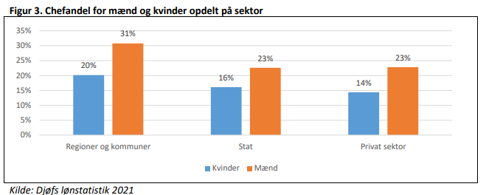
ligelønsanalyse

Slide 11
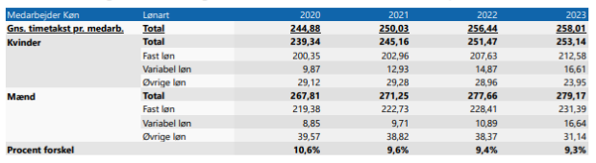
Jammerbugt kommune

Slide 12
